Slide 1
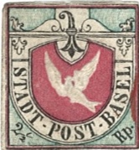
Zeitreise mit dem Basler Dybli
Adrian Schaub, Februar 2022
Notes:
Adrian Schaub, bin auf Bruderholz aufgewachsen und wohne seit 20 Jahren wieder hier. Vorstand NQV und schweizerischen Philatelistenverein
Schweizerdeutsch ok für alle?
Freue mich heute euch anhand ein paar Exemplaren aus meiner Sammlung ein paar Geschichten erzählen zu können. Fragen: einfach unterbrechen
Ausdrucke der Folien von Präsentation vorne – nach dem Vortrag oder per email
Basler Dybli: Original 1. Juli 1845, Reliefdruck, erste dreifarbige Briefmarke der Welt, Melchior Berri basierend auf Motiv der Briefkästen die 1844 vorgeschlagen hatte
Soldatenmarken = Vignette, da Militärpost portofrei. im ersten WK als Andenken, v.a. im 2. WK populär: Verkauf analog Kuchenverkauf für Matur: Geld für Truppenkasse. Zweck Unterstützung bedürftiger Kameraden, da damals noch keine EO
Links Einzelmarke Grossvater, Aktivdienst, rechts Block: Unterschiede aufzeigen

Slide 2
Reaktivierung eines Philatelisten
2014: Sonderblock Schallplatte (SBK 1524)
Notes:
«Reaktivierung» –Begriff aus der Altenpflege – von Sohn Robin gelernt, der als Zivi im Momo arbeitet:
Jugendlicher CH Marken gesammelt in Vordruckalbum abgelegt. Wie so oft mit Hobbies: Studium, Beruf und Familie: auf Eis respektive in Estrich gelegt
30 Jahre später Sonderblock Schallplatte, der Schweizer Nationalhymne abspielt -> ich als Vinylsammler cool -> meine Markensammlung reaktiviert und komplettiert. (Albumlätter und fehlende alte Marken bis hin zu Basler Dybli)
Schweiz erledigt -> ausländischen Marken: Global 1840-1960 (klassik und semi-klassik) in Vordruckalbum. Ästhetisch tolle Marken und erzählen Geschichten von Ländern, Währungen und Herrschern, die es nicht mehr gibt. Spezialthemen: Luftpost, zweiter Weltkrieg
Sohn als einziger Erbe nicht gross dafür interessiert -> Marken aus Alben zu befreien und blogs geschrieben -> Hoffnung Interesse und Sammelleidenschaft zu wecken
Vortrag Kurzfassung: voller Länge u Literatur Webseite SPV & sundaykitchen

Slide 3
Geschichte der Postbeförderung
Strassennetz des Cursus publicus auf dem heutigen Gebiet der Schweiz
Notes:
- Post gibt es seit ca 4000 Jahren: 2500 vor Christus hatten die Ägypter Postverbindungen von Memphis nach Karthago. In China um 1000 vor C Nachrichtenwesen.
Kaiser Augustus bauten die Römer den Cursus publicus: regelmässige Posttransporte zwischen hauptorten des römischen Reichs (siehe slide mit den cursus auf dem Gebiet der Schweiz)
Der Begriff „Post“ leitet sich ab von den an diesen Strassen gelegenen „Statio posita“, wo die Pferde gewechselt wurden

Slide 4
Vorphilatelie
Brief von Genua nach Bern, Juni 1855 mit Stempel von Genua, Genf und Bern und handschriftlichem Vermerk der Gebühren.
Notes:
Im Mittelalter beginnt die für den Briefmarkensammler interessante Periode -> erste Briefe mit Transportvermerke (postalischer Notizen oder gar Stempel)
Alteste (?) Beleg venezianischen Post von 1391 erhalten, welcher die Aufschrift trägt „Portentur par cavallaros postarum velociter qui frequentiam important“ (in Eile durch den Postreiter zu spedieren, da Fürsorge wichtig)
Früher bezahlte der Empfänger das Porto. Zustellung von Briefen über die Grenzen einer Postverwaltung waren eine besondere Herausforderung dar -> abgebende Postverwaltung das aufgelaufene Porto handschriftlich auf dem Brief notierte und von der empfangenden Postverwaltung bei der Übergabe einkassierte. Die zustellende Behörde machte den Betrag für die gesamte Strecke beim Empfänger geltend. Für diese Abrechnung war die Dokumentierung des Aufgabeorts und der Übergabeorte unabdingbar. Dies führte zur Einführung des Poststempels.
Brief 1855 von Genua übver Genf nach Bern mit handschrifltichem Vermerk der Gebühren: Empfänger in Bern Ururgrossvater meiner Stiefmutter, Absender sein Bruder (Genua): beide als Hugenotten von Marseille nach Bern resp Genua ausgewandert

Slide 5
Erste Briefmarke der Welt
6. Mai 1840, Königin Victoria (Mi GB 1)
Notes:
Die Einführung der Vorfrankierung der Post durch Briefmarken erfolgte nicht ganz reibungslos. Bereits früher bestand Möglichkeit, das Porto im voraus zu bezahlen (Stempel P.P. (Port payé) oder P.D. (Payé destination). Dies bildete jedoch die Ausnahme (zB an Gerichte oder Ämter, welche Post ansonsten nicht annahmen)
Skepsis der Postbehörden gegenüber Vorausfrankierung, da Absender davon abhalten könnte, den Brief überhaupt zu schreiben.
Einführung der Briefmarken Genf harzig, weil Verwendung als Beleidigung galt ->e Geringschätzung der finanziellen Lage des Empfängers. Marketingaktion Genfer Postbehörde (1. März 1844). Die Doppelgenf am Schalter für 8 statt 10 Centimes verkauft. Für unfrankiert gelaufene Briefe musste der Empfänger jedoch das volle Porto von 10 Centimes bezahlen
In England 1830er Jahren verbreite Unzufriedenheit mit dem Postwesen, insbesondere den hohen Taxen -> Kommission des Parlaments zur Überprüfung des Postwesens. Sir Rowland Hill war Mitglied dieser Kommission die Vorschläge, dass unabhängig von der Distanz ein Einheitsporto von einem Penny gelten solle und dass das Porto vom Absender durch Briefmarken zu bezahlen sei.
am 6. Mai 1840 in England die erste Briefmarke der Welt.

Slide 6
Kunstwerke in Kleinformat
Januar 1922, Frauenkopf 20, 25, 50, 100, 200, 500, 1000 Kronen (Mi Österreich 398A, 399A, 400A, 401A, 402A, 403A, 404A)
Notes:
Aus heutiger Sicht ist es ein Glück, dass sich die Briefmarke in der zweiten Hälfte des 19. Jahrhunderts in vielen Ländern durchsetzen konnte. Dadurch haben wir heute Erinnerungen an Währungen (wie Kreuzer, Groschen, oder Kronen) oder Länder die es schon lange nicht mehr gibt
Spannend ist auch der Wandel in der Wahl von Farben und Motiven. Eine meiner diesbezüglichen Lieblingsmarken ist die 1922 in der Republik Österreich herausgegebene Frauenkopf-Serie.
Dieses Kleinod des Jugendstils lautet auf die zwischen 1892 respektive 1918 und 1925 in Österreich gültige Währung „Kronen“ und ist in klingenden Farben wie dunkelsiena, ultramarin, karminrot, opalgrün, schwarzbraunviolett, dunkelgelblichrot und schwarzblauviolett gedruckt worden

Slide 7
Ganzsachen
10. Mai 1925 Flugpost Basel-Zürich anlässlich der Einweihung des Wehrmännerdenkmals auf der Batterie auf dem Bruderholz bei Basel mit Tellbrustbild 10 Rp. (SBK 153), Flugpostmarke (SBK F 3) sowie FDC Vignette und Stempel
Notes:
Ihre ganz eigene Geschichte erzählen jeweils Ganzsachen. Eines meiner Interessengebiete sind Flugpostbriefen. Angenfangen von den ersten Pionieren anfangs des 20. Jahrhunderts bis hin zum regelmässigen Transatlantik Passagierverkehr in den 1960er Jahren und auch Briefe aus abgestürzten Flugzeugen mit entsprechenden Vermerken
Postkarte Wehrmänndenkmal: 1815 Napolen floh von Elba und Ausbau der Festung Hüningen (Vauban mit Insel auf Rhein) – Schanze auf höchstem Bunkt Basel für schwere Kanonen: Batterie. Schneller Sturz Napoleon –kein Einsatz, aber Denkmal.
1925 Wehrmännerdenkmal für 1. WK. Vandalismus Nacht vor Eröffnung: roter Farbe und später Wächterfiguren demoliert. Fremdländisch aussehende Soldaten Fasnachtssujet 1926. 1955 Soldaten 2. WK ergänzen wollte: Denkmal irreparabel beschädigt und abgetragen und durch Bronzetafel ersetzt

Slide 8
Postkarte mit Germania Vordruck 5 Pfennig (Mi DR 70)
Notes:
- Gewisse Dokumente haben neben dem historischen auch einen sentimentalen Wert. Dazu zählen etwa die diversen Postkarten, die mein Grossvater vom Aktivdienst an der schweizerischen Grenze im zweiten Weltkrieg an seine Familie geschickt hat – Titel slide der Präsentation mit den «Baslyer Dybli». Ich arbeite grad an einem blog über 2. WK, wo auch Soldatenmarken thematisiert werden. Post aus Konzentrationslagern oder Kriegsgefangenen Post von Deutschen nach den Krieg
In die gleiche Kategorie fällt auch die nachfolgende Erinnerungs-Postkarte. Mein Urgrossvater väterlicherseits arbeitete als Ober-Postassistent bei der Deutschen Post in Lörrach und schickte diese am 12.12.1912 um Punkt 12 Uhr an seine damals 10-jährige Tochter, meine Grossmutter väterlicherseits.
Als Briefmarkensammler lernt man auch Schriften lesen: alte Handschriften wie hier die Sütterlin Schrift aber auch arabisch, kyrillisch oder asiatische Schriftzeiehcne, wenn man die Marke einem bestimmten Land zuordnen muss

Slide 9
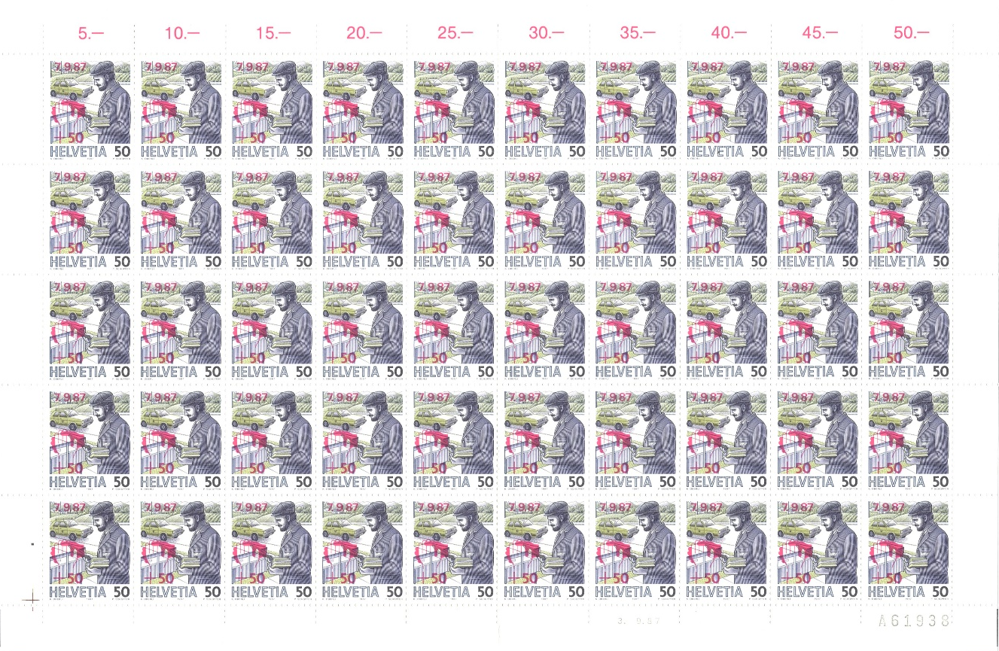
Briefmarken mit Aufschlägen
1. Mai 1919, Kriegsgeschädigtenhilfe, Germania mit Aufdruck «für Kriegsbeschädigte», 10+5 Pf (Mi DR 105)
7.9.1987 Postbote heute (SBK 738) mit Aufdruck zugunsten der Unwettergeschädigten (SBK W66)
Notes:
Schon bald wurden auch Briefmarken mit Aufschlägen herausgegeben, welche Spenden für einen guten Zweck sammelten.
Briefmarken sind aus zweierlei Sicht ideal: Post als staatlicher Akteur genoss das Vertrauen, dass die Spenden auch am richtigen Ort ankamen. Zum anderen Briefmarken auch die unkomplizierte Möglichkeit, kleinste Spendenbeträge in Form von Zuschlägen auf Marken zu sammeln.
Dies geschah typischerweise nach Natur- oder menschgemachten Katastrophen in Form von Aufdrucken auf den normalen Marken. So wurden etwa nach dem ersten Weltkrieg in Deutschland Marken mit einem Aufschlag zugunsten der Kriegsgeschädigtenhilfe verausgabt (man beachte Beschädigte)
Auch in der Schweiz wurden Marken mit Zuschlägen herausgegeben. Dies geschah etwa nach den massiven Überschwemmungen 1987, wo eine 50 Rappen Marke mit einer zusätzlichen Spende von 50 Rappen zugunsten der Unwettergeschädigten verausgabt wurde

Slide 10
Pro Juventute
Glückwunschkarte mit Stehender Helvetia 25 Rp. (SBK 95B), Tellknaben im Rahmen 2 Rp. und 3 Rp. (SBK 101, 102), Helvetia mit Matterhorn (SBK J1), «Viel Sonnenschein im neuen Jahr» PJ Vorläufer ohne Frankaturwert (SBK I), Nachportomarke Ziffermuster mit Sternen im Doppelkreis (SBK 23B)
Notes:
Besonders bekannte Marken mit Aufschlägen sind in der Schweiz die Pro Juventute Marken
1912 die Stiftung PJ gegründet. Zweck: Bekämpfung Tuberkulose bei Kindern und Jugendlichen, später generell Projekte für Kinder /Jugendlichen in Not. Die schweizerische Post verausgabte ab 1913 Marken mit Zuschlag für PJ.
Glückwunschkarte Postamt Basel 9 um 10 Uhr am 11.12.1913 verschickt und mit den ersten Pro Juventute Marken frankiert, welche erst zehn Tage vorher in Umlauf kamen.
weitere Besonderheiten: Pro Juventute Vorläufer: 1912 von der Post herausgegeben, ohne Frankaturwert, dh konnte nicht als Briefmarke verwendet werden. 10 Rappen kamen vollumfänglich der Pro Juventute zugute.
Nachportomarke: nicht zum Frankieren von Briefen, sondern von der Post bei einem ungenügend frankierten Brief angebracht, um das vom Empfänger bezahlte Strafporto zu quittieren.
Und warum eingeschrieben?

Slide 11
Briefmarken toter Länder: Altdeutschland
Notes:
Eines meiner Sammelgebiete sind Tote Briefmarkenländer: Gebiet, dass früher einmal Marken herausgegeben hat und heute nicht mehr tut (Bsp. Basel wo nach Gründung Bundesstaat 1848 keine Kantonalmarken mehr ausgegeben wurden)
Deutschland besonders spannend: Mitte des 19. Jahrhunderts ein halbes Dutzend Länder, welche eigene Briefmarken herausgaben. Manche nur während kurzer Zeit, andere über Jahrzehnte, ja gar während des Deutschen Kaiserreichs und über dessen Ende hinaus.
Kuriositäten: Gebiete, welche Marken in drei verschiedenen Währungen ausgaben oder Staaten, die in gewissen Katalogen als deutsches und in anderen als englisches Markengebiet geführt werden. Oder kreative Geschäftsleute welche umfangreiche „Neudrucke“ alter Marken zu Souvenirzwecken herstellten
Wiener Kongress: Neuordnung Europas nach der Niederlage Napoleons gegen Russland. Knacknuss Neuordnung Deutschlands. Das Heiligen Römischen Reich Deutscher Nation war unter dem Druck Napoleons 1806 untergegangen. Gründung eines deutschen Nationalstaats kam für die anderen Mächte nicht in Frage. Kompromiss: Deutsche Bund -> loser Zusammenschluss von 38 unabhängigen Staaten und Städten ohne gemeinsames Oberhaupt

Slide 12
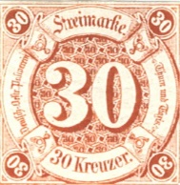
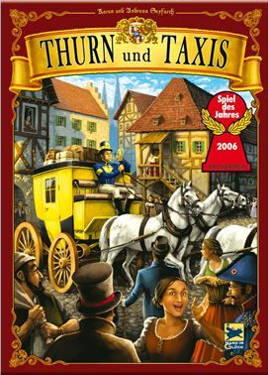
Thurn und Taxis
2006: Thurn und Taxis (Brettspiel), Hans im Glück Verlag
1859 Ziffern im Kreis, 30 Kreuzer (Mi 25)
Gloria von Thurn und Taxis
Notes:
Im deutschen Bund gab es kein einheitlichen Postwesens. Deshalb gaben 16 verschiedene Gebiete ab 1849 eigene Briefmarken heraus («Altdeutsche Staaten» ). Habe drei stellvertretend herausgepflückt
Wer heute den Namen Thurn und Taxis hört, denkt wohl zunächst an die aus der Regenbogenpresse bekannte Fürstin Gloria oder Brettspiel, in welchem man ein Postkutschennetz aufbauen muss (SdJ 2006)
Fürstenhaus TuT hatte jedoch seit dem Mittelalter das Postmonopol für grosse Teile Mitteleuropas von Norddeutschland bis Spanien. Untergang des Heiligen Röm Reichs Deut. Nat. (1806) endete das Monopol. Die Fürsten schlossen mit 19 deutschen Kleinstaaten Einzelverträge ab
Diese Staaten hatten unterschiedliche Währungen und deshalb gab es die Thurn und Taxis Marken in den nördlichen Gebieten in Thalern (1 Thaler = 30 Silbergroschen) und im Süden in Gulden (1 Gulden = 60 Kreuzer)
Ende des TuT Postwesen nach über 350 Jahre erfolgreichen Jahren war das Ende des Deutschen Bundes im Jahre 1866. Preussische Postverwaltung übernahm die Postrechte gegen Bezahlung von stattlichen 3 Millionen Thalern

Slide 13
Baden
1. Mai 1851 Ziffer im Kreis 6 Kreuzer (Mi 3)
Brief von Lahr nach Steinenstadt, Januar 1859 (Mi 2)
Notes:
Grossherzog Karl von Baden war mit der Adoptivtochter Napoleons -> Baden gewann deshalb Ende des 18. Jahrhunderts schnell an Grösse.
ersten Briefmarken: 1851 nach Beitritt zum Deutsch-Österreichischen Postverein. -> Verein trug entscheidend zur Verbreitung der Briefmarken bei: 1. Gültigkeit der Marken in allen teilnehmenden Staaten und 2. einheitlicher Posttarif nach Gewicht und Distanz: 1 Zolloth (15.625 Gramm) 3 Kreuzer (10 Meilen), 6 Kreuzer (20 Meilen) und 9 Kreuzer (über 20 Meilen). Verweis auf zahlreiche Marken auf den „Deutsch-Oester. Postverein Vertrag v. 6. April 1850“. (siehe auch hier)
Marken sind spannend aber genauso spannend ist die Stempelkunde. Im Laufe der Zeit verschiedene Formen: länglich, sternförmig, mal rund, mal gross mal klein. Zahlreiche Bücher in welchen detailliert dokumentiert ist, welcher Stempel von wann bis wann wo im Einsatz war.
Brief von 1859: fünf Stempeln aus drei verschiedene Stempeltypen. Marke: badischer Nummernstempel (fünf konzentrischen Kreisen, Mitte eine Zahl zwischen 1 und 177 für Poststelle). Rückseite zwei Eisenbahn-Kursstempel (E.B.): oben Datum und unten den Kurs. Vorder- und Rückseite je Zweikreisstempel des Abgangs- respektive Ankunftsorts mit Ort (Lahr / Schliengen) und Datum

Slide 14
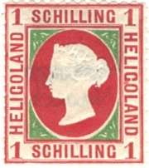
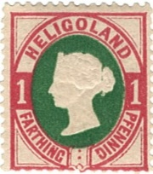
Helgoland
15. Februar 1875 Königin Victoria 1 Pfennig / 1 Farthing (Mi 11)
1867 Königin Victoria 1 Hamburg Schilling (Mi 2, Hamburger Neudruck)
Notes:
Helgoland: zwei Quadratkilometer kleine Insel (Nordsee) mit einer bewegten Geschichte. In deutschen Briefmarkenkatalogen: BRD, ROW: Grossbritannien.
Seit 17. Jhd zu Dänemark. 1807 Eroberung durch Engländer um Napoleons Kontinentalsperre zu umgehen. Nach dem Untergang Napoleons: Verlust strategische Bedeutung. 1890 Insel im „Helgoland – Sansibar“ Vertrag mit dem Deutschen Reich gegen Überseegebiete getauscht. Briefmarken von Helgoland erschienen 1867 - 1890 -> gehören unter England in Katalog
Nähe zum deutschen Festland: 1867 englischen Königin Victoria & Land in englisch (Heligoland), aber deutsche Währung (Hamburger Schilling). Später (Bsp. 1875) sowohl in deutscher wie auch in englischer Währung angeschrieben (z.B. 1 Pf / 1 Farthing od 25 Pf. / 3 Pence).
deutschen Einheitswährung (Mark / Pfennig) 1875 -> Ungültigerklärung der Schilling Marken. Kaufmann Golder kaufte britischen Gouverneur den Restbestand ab, als Reiseandenken an Touristen zu verkaufen
Winter 1878/79 Helgoland schwere Stürme – brauchte Geld für Schäden. Golder kaufte lokalen Behörden die Drucksteine ab und liess «private» Neudrucke erstellen circa 5 Millionen - mehr 5 fache der Original Auflage von 800’000!

Slide 15
Helgoland (Fortsetzung)
9. August 1940 Helgoland seit 50 Jahren deutsch 6 + 94 Pf. (Mi 750)
Notes:
Aber auch ausserhalb der Briefmarken erlebte Helgoland wechselhafte Zeiten: Kurz nach der Übernahme der Insel von den Briten baute der deutsche Kaiser Helgoland zu einem massiven Marinestützpunkt aus. Die Insel war von riesigen Tunnelsystemen durchzogen: 1914 mussten alle Zivilisten die Insel verlassen
Deutschland verlor den ersten Weltkrieg -Vertrag von Versailles zur Zerstörung sämtlicher militärischer Anlagen verpflichtet. Doch keine 20 Jahre später lancierte Adolf Hitler das Projekt «Hummerschere». Helgoland sollte wieder zu einer gigantischen Meeresfestung ausgebaut werden, welche gar das Vier- bis Fünffache seiner natürlichen Grösse haben sollte. -> vordringliches Ziel zahlreicher Luftangriffe der Alliierten
deutschen Niederlage 1945 wurde die Insel erneut von den Briten übernommen. Mit der grössten Explosion von nicht-nuklearem Sprengstoff aller Zeiten zerstörten sie die deutschen Militäranlagen und überliessen sie der britischen Luftwaffe zum Abwurf von Übungsbomben.
Im Jahre 1952 organisierten ein paar Studenten eine friedliche Invasion, worauf die Briten 1952 Helgoland wieder zurück an die Bundesrepublik Deutschland gaben

Slide 16
Weitere Informationen
Schweizerischer Philatelisten-Verein Basel
Trifft sich einmal im Monat
Fachvorträge, Tauschbörse und Auktionen
Austausch mit Gleichgesinnten
Webseite mit News, Artikeln und links: https://philatelisten-basel.ch/
Adrian Schaub (adrian@adrianschaub.com, 079 529 44 49)
Quartieroase: Philatelistentreff analog zu Berufsgruppentreffen?

